Slide 1

软件开发综合实验
计算机学院 王丽杰

Slide 2

第三章 文本压缩软件
WinRAR
WinZip
7-zip
好压HaoZip
快压KuaiZip
。。。
使用的压缩编码方法
压缩和解压
要压缩的文件类型
压缩时间（时间VS空间）
Notes:
压缩编码： 分可逆与不可逆两种，可逆的包括哈夫曼编码和算术编码等

Slide 3
为何需要压缩编码？
通信网络带宽和吞吐率以及数据传输时间的矛盾
互联网的快速发展，视频资源的用户体验
存储空间依然紧张，存储器读写速度大大低于处理器速度

Slide 4
例：字母符号的压缩编码
某通信系统只有A,B,C,D四个符号，考虑用何种二进制编码来表达这四种符号，计算传输100个符号所需的二进制位。
100×2=200
方法一
A | B | C | D
00 | 01 | 10 | 11
3×5+3×20+2×25+1×50=175
方法二
A | B | C | D
50% | 25% | 20% | 5%
1 | 01 | 000 | 001

Slide 5



例：图片的压缩编码
压缩率：67.8/920=7%

Slide 6
实验内容
主要内容：设计并实现一个基于哈夫曼树编码算法的英文文本编/解码器，其由编码器（compressor）对文件进行压缩编码，由解码器（decompressor）进行解码还原。
了解：树的存储与操作。
理解：二叉树的表示与存储；二叉树的基本操作。。
掌握： 哈夫曼算法；文件操作。
成绩构成：实验报告60%+程序演示40%

Slide 7
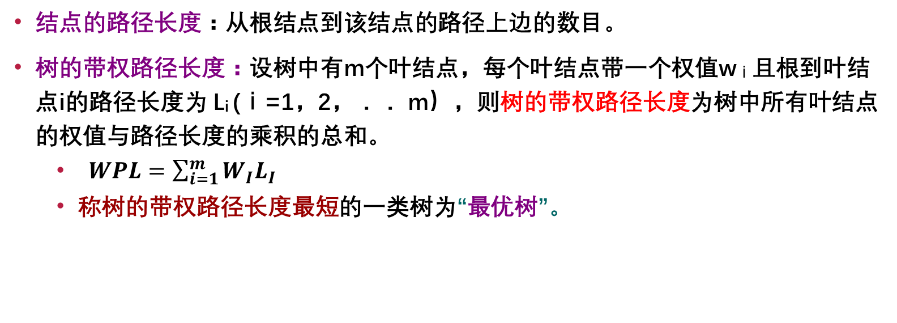
哈夫曼树
结点的路径长度：从根结点到该结点的路径上边的数目。
树的带权路径长度：设树中有m个叶结点，每个叶结点带一个权值w_{ｉ}且根到叶结点i的路径长度为 L_{i} (ｉ=1，2，．． m），则树的带权路径长度为树中所有叶结点的权值与路径长度的乘积的总和。
$WPL=\sum_{i=1}^{m}{W_{I}L_{I}}$
称树的带权路径长度最短的一类树为“最优树”。

Slide 8
例 有4个结点，权值分别为7，5，2，4，构造有4个叶子结点的二叉树
c
2
7
a
4
d
a
b
c
d
5
b
7
5
2
4
a
b
2
c
d
4
WPL=7*2+5*2+2*2+4*2=36
7
5
WPL=7*1+5*2+2*3+4*3=35
WPL=7*3+5*3+2*1+4*2=46

Slide 9
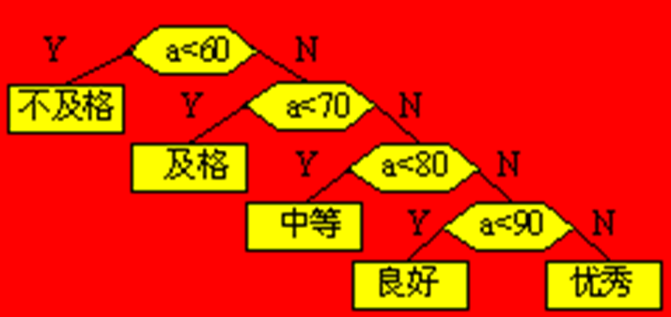
最优树的应用
在解决某些判定问题时，利用哈夫曼树可以得到最佳的判定算法
例如，要编制一个将百分制转换为五级分制的程序。一种可能的分支算法为：

Slide 10
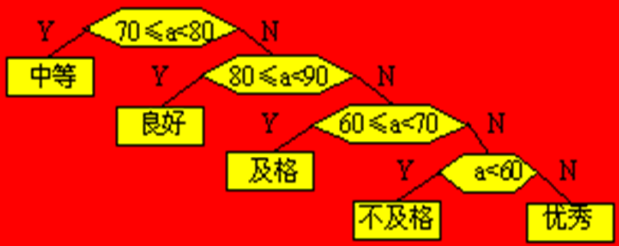
最优树的应用
通常来讲，分数的分布并不均匀，例如：
分数 0－59 60－69 70－79 80－89 90－100
比例数 0.05 0.15 0.40 0.30 0.10
采用这个分支算法会更有效率。

Slide 11
如何构造最优树-Huffman算法
第1步：根据给定的n个权值{w₁,w₂,……w_{n}}，构造n棵只有根结点的二叉树，令其权值为w_{j；}
第2步：在森林中选取两棵根结点权值最小的树作左右子树，构造一棵新的二叉树，置新二叉树根结点权值为其左右子树根结点权值之和
第3步：在森林中删除这两棵树，同时将新得到的二叉树加入森林中
第4步：重复2-3两步，直到只含一棵树为止，这棵树即哈夫曼树

Slide 12
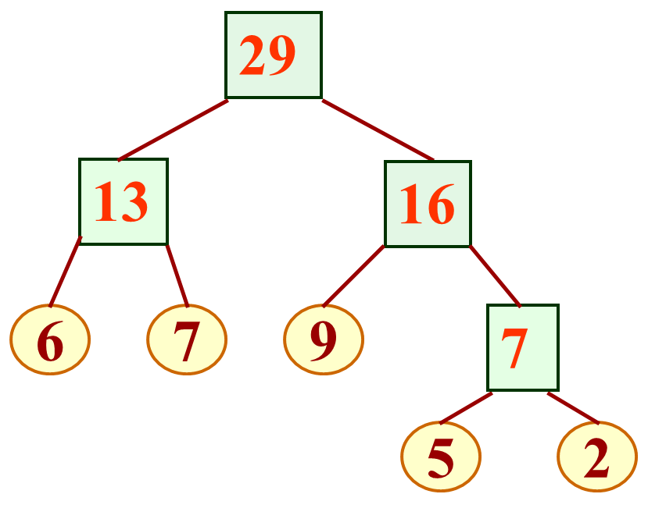
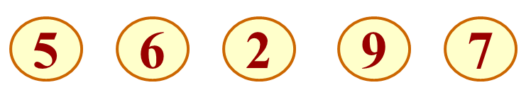
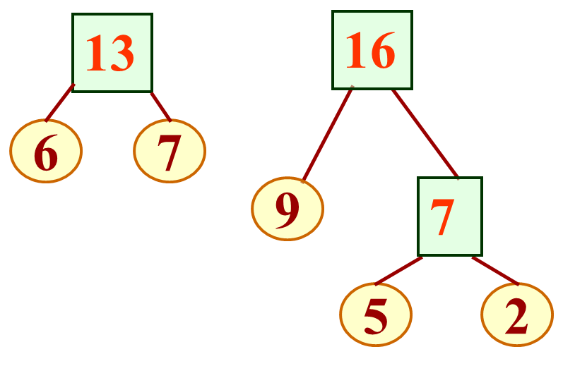
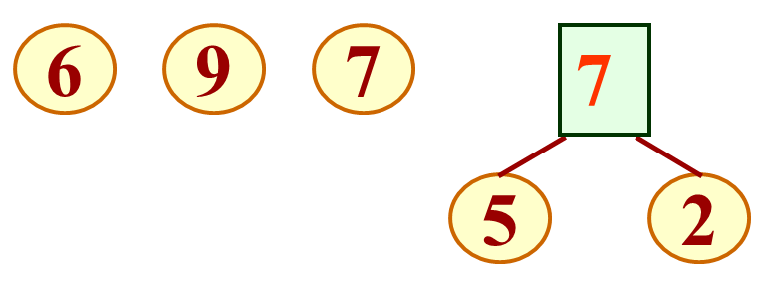
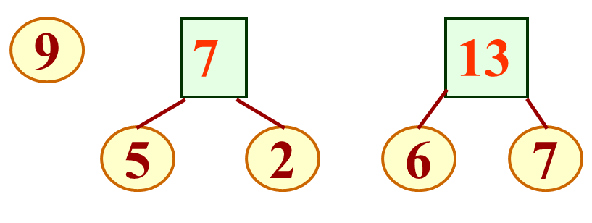
哈夫曼算法举例
已知权值 W={ 5, 6, 2, 9, 7 }
如此建立的哈夫曼树是否唯一？

Slide 13
为何需要哈夫曼编码
方法一
例如：需将文字“ABACCDA”转换成电文。
文字中有四种字符，用2位二进制便可分辨。
则上述文字的电文为：00010010101100 共14位。
译码时，只需每2位一译即可。
特点：等长等频率编码，译码容易，但电文不一定最短.
A | B | C | D
00 | 01 | 10 | 11

Slide 14
为何需要哈夫曼编码
方法二
A | B | C | D
0 | 00 | 1 | 01
采用不等长编码，让出现次数多的字符用短码。如
则ABACCDA文字的电文为：000011010 共9位
但无法译码，它即可译为BBCCACA，也可译为AAAACCDA等。

Slide 15
为何需要哈夫曼编码
方法三
A | B | C | D
0 | 110 | 10 | 111
采用不等长编码，让出现次数多的字符用短码，
且任一编码不能是另一编码的前缀。
则ABACCDA文字的电文为：0110010101110 共13位
利用哈夫曼树可以构造一种不等长的二进制编码——哈夫曼编码，并且构造所得的哈夫曼编码是一种最优前缀编码，即使所传电文的总长度最短。

Slide 16
利用哈夫曼树构造哈夫曼编码
问题：设有n种字符，每种字符出现的次数为W_{i} , 其编码长度为L_{i} (i=1,2,．．．n)，则整个电文总长度为∑W_{i} L_{i} ，要得到最短的电文，即使得∑ W_{i} L_{i}最小。
方法：以字符出现的次数为权值，构造一棵Huffman树，并规定左分支编码为0，右分支编码为1，则字符的编码就是从根到该字符所在的叶结点的路径上的分支编号序列。
用Huffman树编出来的码，称为Huffman编码。

Slide 17
哈夫曼编码举例
29
0
1
字符 | 权值 （出现次数） | 编码
A | 9 | 10
B | 7 | 01
C | 6 | 00
D | 5 | 110
E | 2 | 111
13
16
0
1
0
1
6
7
9
7
0
1
00
01
10
5
2
110
111

Slide 18
根据Huffman树编解码
编码：根据字符出现频率构造Huffman树，然后将树中结点引向其左孩子的分支标“0”，引向其右孩子的分支标“1”；每个字符的编码即为从根到每个叶子的路径上得到的0、1序列；
译码/解码：从Huffman树根开始，从待译码电文中逐位取码。若编码是“0”，则向左走；若编码是“1”，则向右走，一旦到达叶子结点，则译出一个字符；再重新从根出发，直到电文结束。

Slide 19

哈夫曼树的数据结构
在构造哈夫曼树时，可以设置一个结构数组HuffNode保存哈夫曼树中各结点的信息，根据二叉树的性质可知，具有n个叶子结点的哈夫曼树共有2n－1个结点，所以数组HuffNode的大小设置为2n－1，数组元素的结构形式如下：

Slide 20
实验内容
设计并实现一个基于哈夫曼树编码算法的英文文本编/解码器，其由编码器（compressor）对文件进行压缩编码，由解码器（decompressor）进行解码还原。
基本功能：压缩和解压
可选高级功能：
加密功能
文件夹压缩
实现图片的压缩
按照zip标准格式实现

Slide 21
考核办法
总分最高100分
基本功能完成，视完成的质量给60-90分（主要包括代码质量，压缩时间，空间利用情况等）
高级功能每完成一个加10分
添加其它合理功能也视情况加分

Slide 22

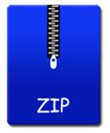
ROUND 1. 构造软件主界面或API
压缩
解压
Text_compress(): 读入并显示英文文本文件，形成一个fake的压缩文件，扩展名可以是.comp等自定义名字，并以十六进制显示出来；
Text_decompress():按照二进制文件形式读入压缩文件，用字符方式显示出来。
Notes:
此处可添加类似游戏音效 round 1
FILE* fp
fp=fopen(filename,”rt”);//wt wb
(ch=fgetc(fp))!=EOF
fputc(ch,fp);
fclose(fp);

Slide 23
Round 2. 统计文本文件的字符频度
扫描整个文件，把出现过的字符和其次数记录下来，变成一个词汇表。
字符 | 出现次数
a | 337
B | 50
, | 229
h | 135
… | …
频度统计
Freq_stats(): 字符的频度统计。
Text_compress(): 调用Freq_stats，并显示词汇表结果
Notes:
字符会包括字母和标点符号，空格
注意： 学会适当使用函数，使得整个代码更清晰

Slide 24
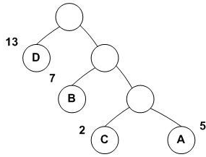
Round 3. 构造Huffman树
以词汇表中的频度作为权值来构建Huffman树，输出每个字符的编码并采用合适的数据结构来存储以备压缩时能够尽量提高效率。
字符 | 出现次数
a | 337
B | 50
, | 229
h | 135
… | …
字符 | 编码
a | 1
B | 000001
, | 01
h | 001
… | …
哈夫曼算法
HuffmanCoding(): 实现哈夫曼算法。
Text_compress(): 调用HuffmanCoding, 并显示每个字符的频度和编码。
Notes:
这里存在稍多的细节问题： 如二叉树的操作，如何存储这些编码来保证压缩效率

Slide 25
Round 4. 根据huffman树实现压缩
根据得到的哈夫曼编码，对英文文本文件实现压缩
字符 | 编码
a | 1
B | 000001
, | 01
h | 001
… | …
压缩
Text_compress(): 对文件的所有字符进行压缩编码，形成源文件的压缩文件，输出压缩时间和压缩率；
Text_decompress():按照二进制文件形式读入压缩后的文件，十六进制方式显示。

Slide 26

Round 5. 实现解压
解压
为了能够进行解压，我们会需要之前压缩时构造的那棵Huffman树，这里有两种做法：一种是直接将Huffman树存储在压缩文件中，一种是只存储编码，解压时再重构这棵树。
解压方法：从Huffman树根开始，逐位取码。若编码是“0”，则向左走；若编码是“1”，则向右走，一旦到达叶子结点，则译出一个字符；再重新从根出发，重复以上算法至结束。
Text_compress(): 保存Huffman树信息到压缩文件中；
Text_decompress():从压缩文件中读取Huffman树信息，恢复成原始的Huffman树，按位读入并译码，显示解压结果，并输出解压时间。
Notes:
Huffman树的存储方法和恢复方法是重点

